Slide 1







แผนการจัดการเรียนรู้ที่ 7
ปัจจัยที่มีผลต่อการเปลี่ยนแปลงของเทคโนโลยี (3)
ตัวชี้วัดระหว่างทาง
ว 4.1 ม.4/1 วิเคราะห์แนวคิดหลักของเทคโนโลยี ความสัมพันธ์กับศาสตร์อื่นโดยเฉพาะวิทยาศาสตร์หรือคณิตศาสตร์ รวมทั้งประเมินผลกระทบที่จะเกิดขึ้นต่อมนุษย์ สังคม เศรษฐกิจ และสิ่งแวดล้อม เพื่อเป็นแนวทางในการพัฒนาเทคโนโลยี
สาระการเรียนรู้
- ปัจจัยที่มีผลต่อการเปลี่ยนแปลงของเทคโนโลยีด้านความก้าวหน้า
ของศาสตร์ต่าง ๆ

Slide 2






ด้านความก้าวหน้าของศาสตร์ต่าง ๆ
ความก้าวหน้าของวิทยาศาสตร์และเทคโนโลยีทำให้มีผลต่อการเปลี่ยนแปลงต่อปัจจัยต่างๆ ดังต่อไปนี้

Slide 3

ด้านศึกษาศาสตร์ เป็นการศึกษาการสร้างพื้นฐานและความรู้ของการเป็นครูประกอบด้วยวิชาการศึกษา เป็นต้น จึงมีการนำเทคโนโลยีทางการศึกษามาใช้ในศาสตร์นี้เพื่อนำความรู้ แนวคิด กระบวนการ และผลผลิตทางวิทยาศาสตร์มาใช้ร่วมกันอย่างมีระบบเพื่อแก้ปัญหาและพัฒนาการศึกษาให้ก้าวหน้าอย่างมีประสิทธิภาพ เช่น การเรียนการสอนทางไกลผ่านดาวเทียม

Slide 4

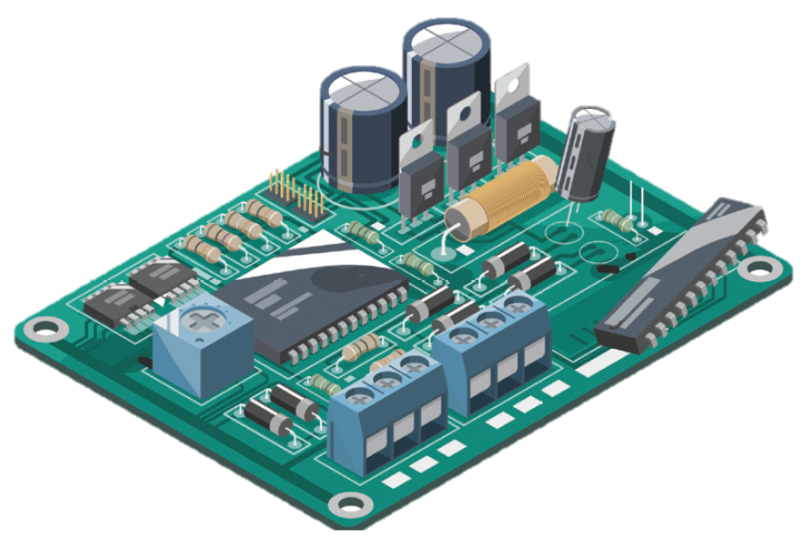
วิทยาศาสตร์ มีบทบาทอย่างแท้จริงในความก้าวหน้าของเทคโนโลยี เช่น ในการพัฒนาสิ่งประดิษฐ์อุปกรณ์กึ่งตัวนำ ได้แก่ไดโอด ทรานซิสเตอร์ วงจรรวมหรือไอซี การประดิษฐ์คิดค้นเลเซอร์ เป็นต้น ทำให้เกิดการนำไปพัฒนานวัตกรรมที่ใช้อำนวยความสะดวกในการดำเนินชีวิตประจำวันมากมายเช่น การสร้างระบบเปิด-ปิดไฟฟ้าอัตโนมัติ

Slide 5



เกษตรศาสตร์ มีการพัฒนาอุปกรณ์การผลิตเพื่อการเกษตรและนำไปสู่การพัฒนาอุตสาหกรรม อุปกรณ์การเกษตรจะช่วยเพิ่มผลผลิตหรือแปรสภาพผลผลิตออกไปสู่ตลาด เช่นการผสมเทียมในการขยายพันธุ์พืชและสัตว์ ซึ่งในปัจจุบันเทคโนโลยีทำให้เข้าถึงผู้บริโภคมากยิ่งขึ้นทำให้ผู้ผลิตส่วนหนึ่งเปลี่ยนจากการขายผ่านคนกลางมาทำการขายด้วยตนเอง หรือบางครั้งก็มีการขายผ่านช่องทางออนไลน์

Slide 6
เปิดโลกทัศน์
การทำเกษตรในปัจจุบันเกษตรกรควรมีความรู้ในการวางแผนการตลาด อีกทั้งยังต้องศึกษาส่วนประสมทางการตลาดของผลิตภัณฑ์ทางการเกษตร โดยนำเทคโนโลยีเข้ามาช่วยในการทำการเกษตร เช่น การออกแบบบรรจุภัณฑ์ด้วยโปรแกรมคอมพิวเตอร์ การประชาสัมพันธ์และจัดจำหน่ายผ่านเว็บไซต์หรือโซเชียลมีเดีย โดยส่วนประสมทางการตลาด 8P’s ได้แก่
1. Product คือ กลยุทธ์เกี่ยวกับผลิตภัณฑ์
2. Price คือ กลยุทธ์เกี่ยวกับราคา
3. Place คือ กลยุทธ์เกี่ยวกับการจัดจำหน่าย
4. Promotion คือ กลยุทธ์เกี่ยวกับการส่งเสริมการขาย
5. Public Relations คือ กลยุทธ์เกี่ยวกับการประชาสัมพันธ์
6. Packaging คือ กลยุทธ์เกี่ยวกับบรรจุภัณฑ์
7. Personal คือ กลยุทธ์เกี่ยวกับพนักงานขาย
8. Power คือ กลยุทธ์เกี่ยวกับการใช้อำนาจในการต่อรอง

Slide 7


แพทยศาสตร์ ความก้าวหน้าทางการแพทย์ เช่น การผลิตอินซูลินสำหรับผู้ป่วยเบาหวาน การพัฒนาวัคซีนป้องกันโรคไวรัสตับอักเสบชนิดบี การรักษาโรค การวินิจฉัยโรค โดยใช้เครื่องซีทีสแกน (Computerized Tomography Scan) เพื่อตรวจสอบอวัยวะภายในของมนุษย์ การใช้อวัยวะเทียม เช่น ไตเทียม หัวใจเทียม เพื่อช่วยรักษาบำบัด ทำให้มนุษย์มีอายุยืนยาวขึ้น

Slide 8


วิศวกรรมศาสตร์ เป็นการนำความรู้ทางคณิตศาสตร์และวิทยาศาสตร์ธรรมชาติมาประยุกต์ใช้ ซึ่งวิศวกร (Engineer)เป็นอาชีพที่เกี่ยวข้องชัดเจนกับวิทยาศาสตร์ของการวางแผน การออกแบบ การสร้าง ทำให้วิทยาศาสตร์และวิศวกรรมศาสตร์ก้าวหน้าไปพร้อม ๆ กันด้วย ปัจจุบันได้นำเทคโนโลยีมาใช้ในการก่อสร้างอาคาร เพื่อให้มีสิ่งอำนวยความสะดวกเพิ่มขึ้น โดยอาศัยหลักการวิศวกรรมศาสตร์ในการออกแบบก่อสร้าง เช่น การออกแบบบ้าน 3D บนซอฟต์แวร์ก่อนเพื่อที่จะได้เห็นองค์ประกอบต่าง ๆ ชัดเจนและช่วยประหยัดค่าใช้จ่ายมากขึ้น

